Slide 1
AI 실전 3주차
이미 학습이 되어 있는 모델을 학습하여 이용하기
전이 학습

Slide 2
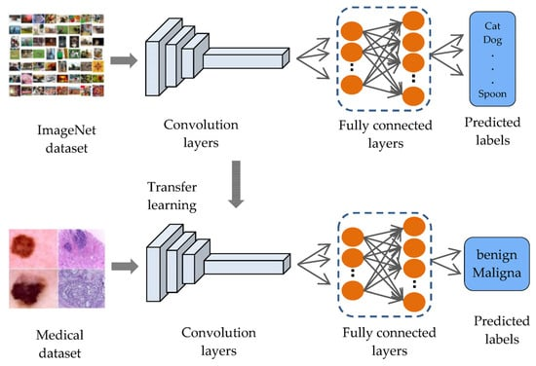
전이 학습

Slide 3
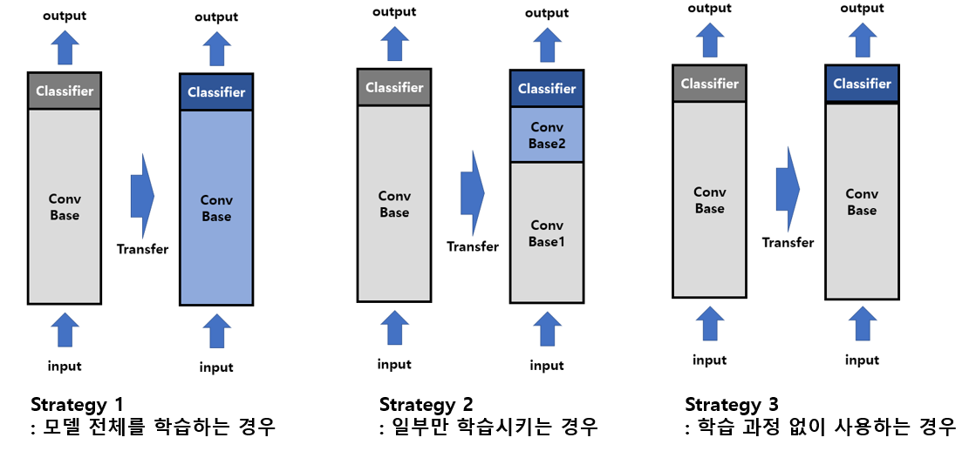
전이 학습 적용

Slide 4
최근 파인튜닝 적용
P-tuning
Prefix tuning
Pormpt tuning
LoRA
…

Slide 5
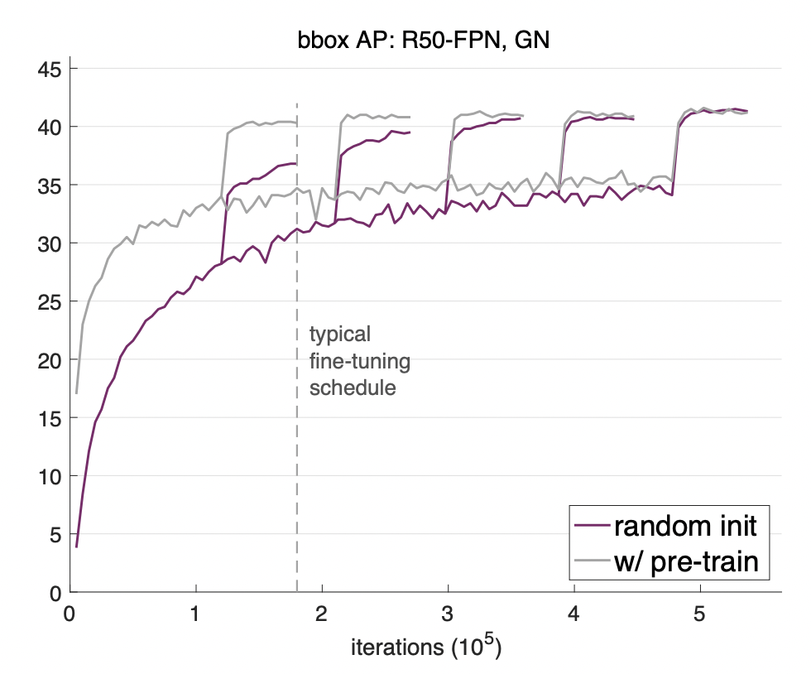
Q. 굳이 학습된 모델 안써도 되잖..?

Slide 6
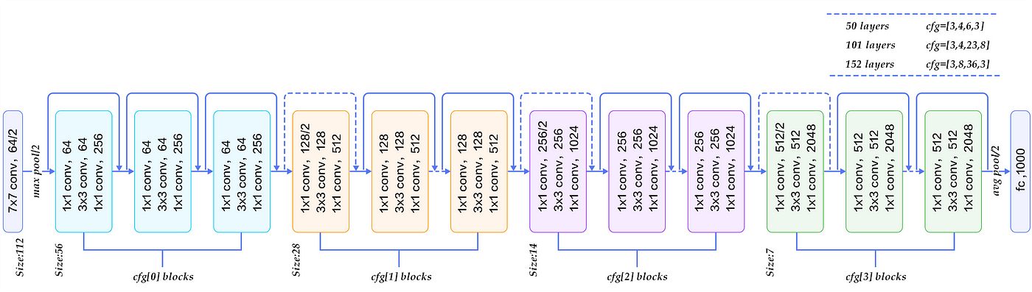
resnet50

Slide 7
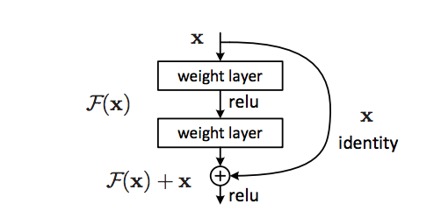
Resnet 적용한 기술 (skip connections)

Slide 8
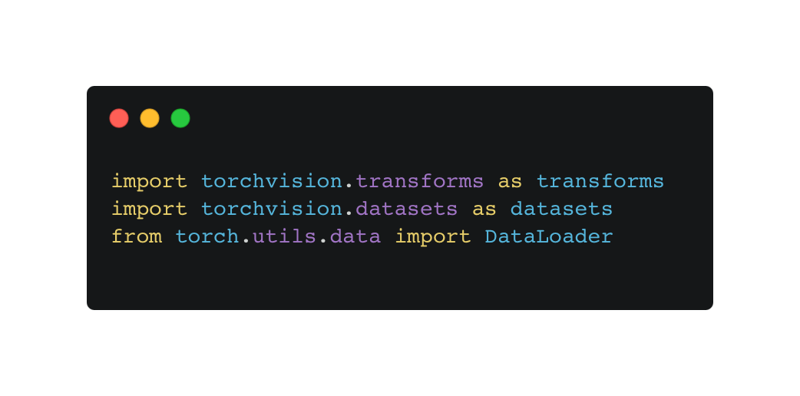
필요한 라이브러리 불러오기

Slide 9
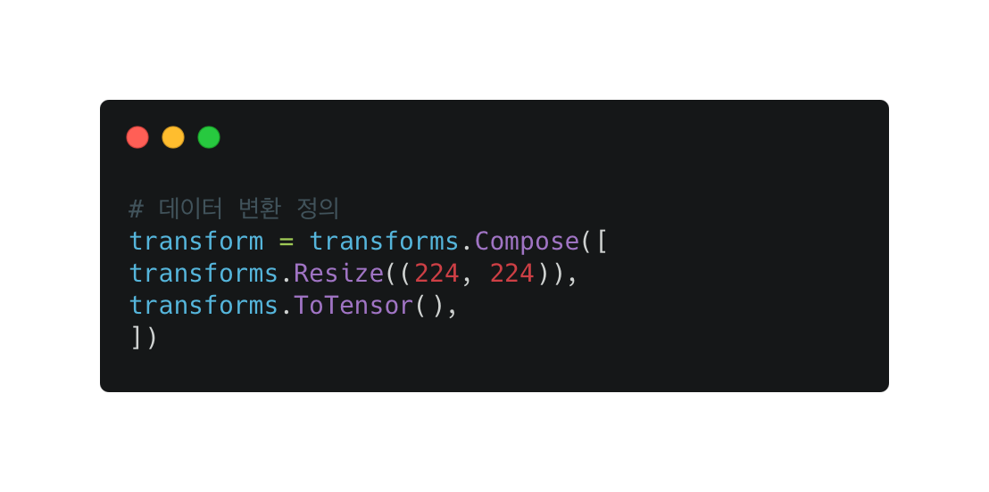
학습할 데이터 변환

Slide 10
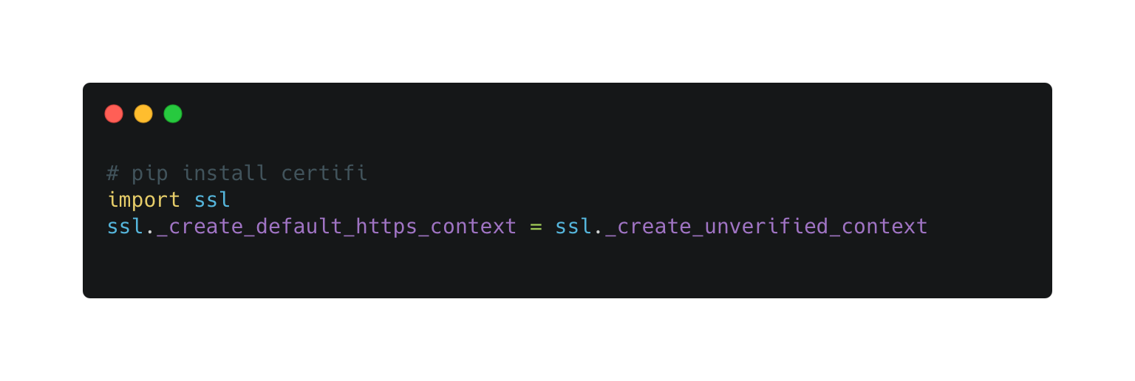
다운로드 안되는 학생을 위한 SSL 등록

Slide 11
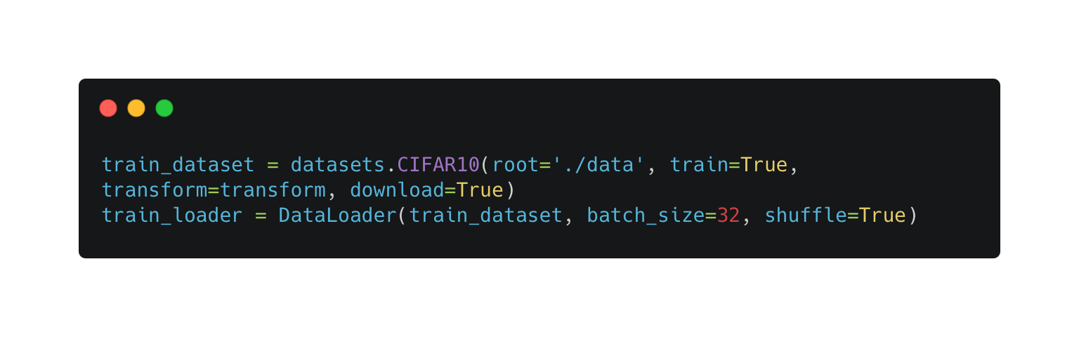
0. Download CIFAR10 Dataset

Slide 12
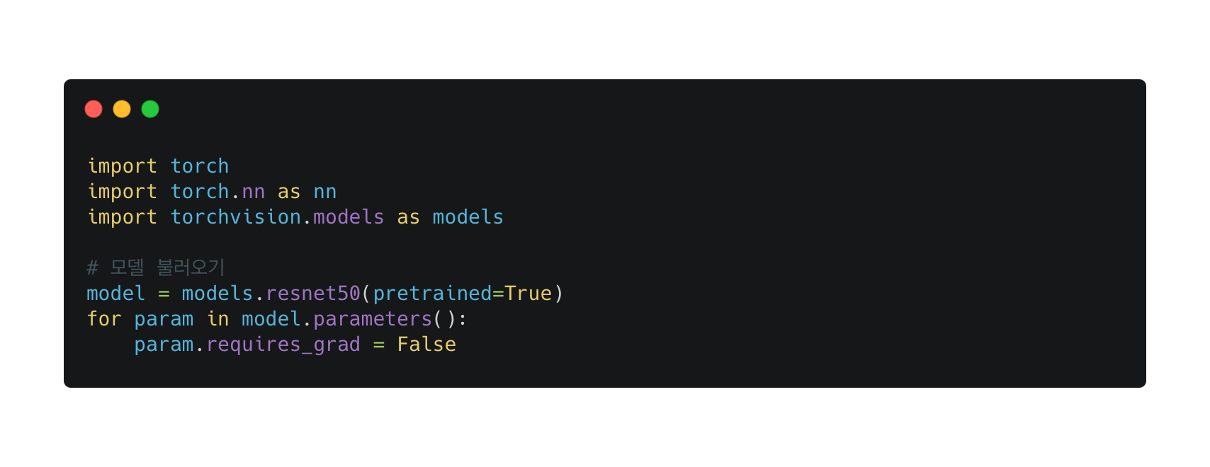
Load resnet50 model

Slide 13
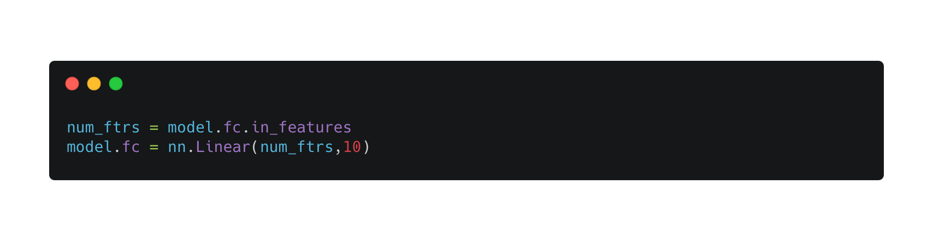
OUTPUT Layer 데이터 맞춰서 변경

Slide 14
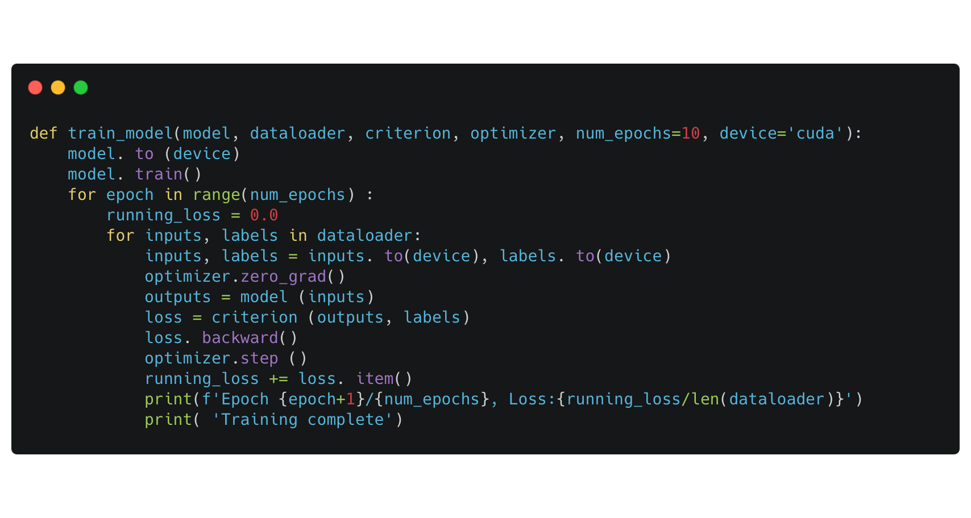
모델 학습 함수 생성

Slide 15
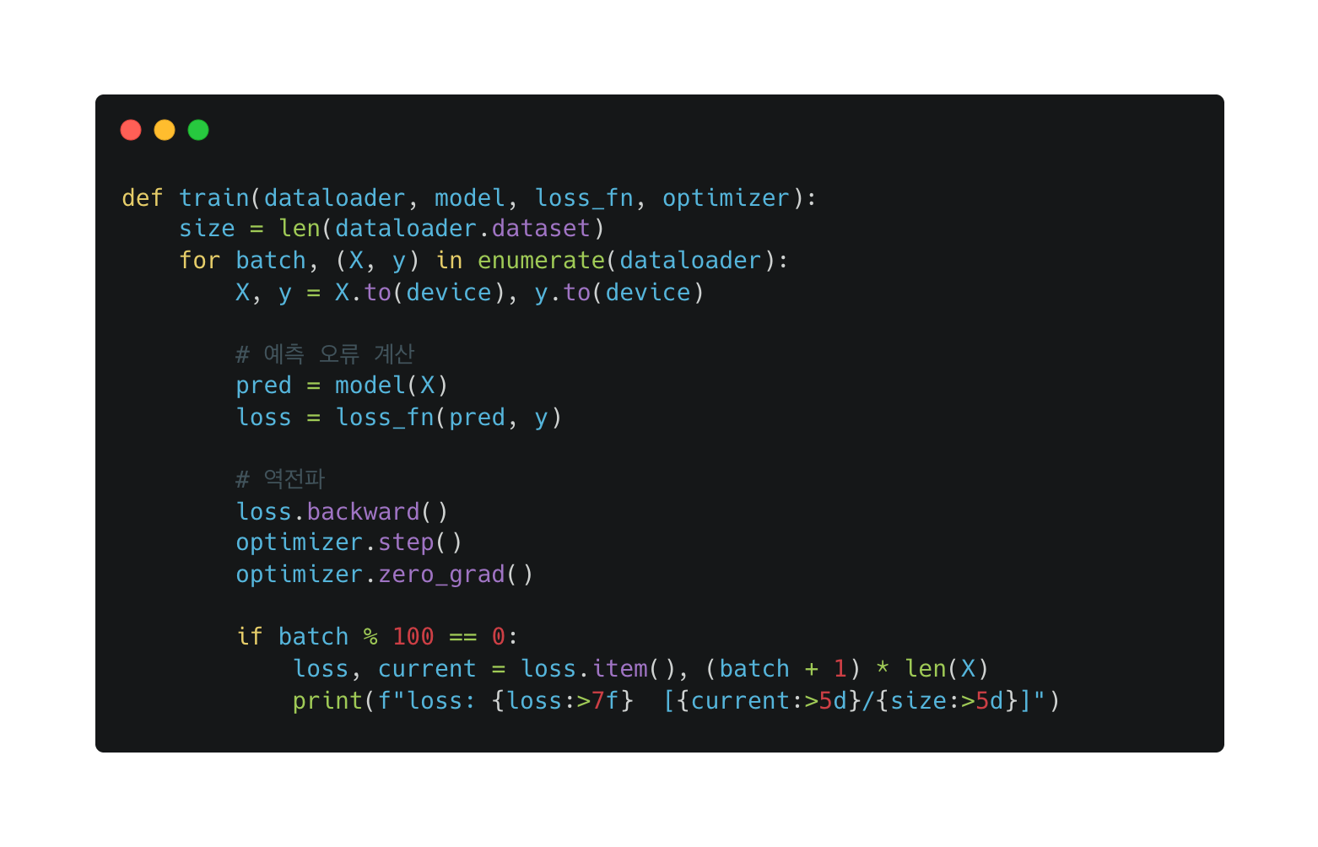
4. 모델 학습 함수

Slide 16
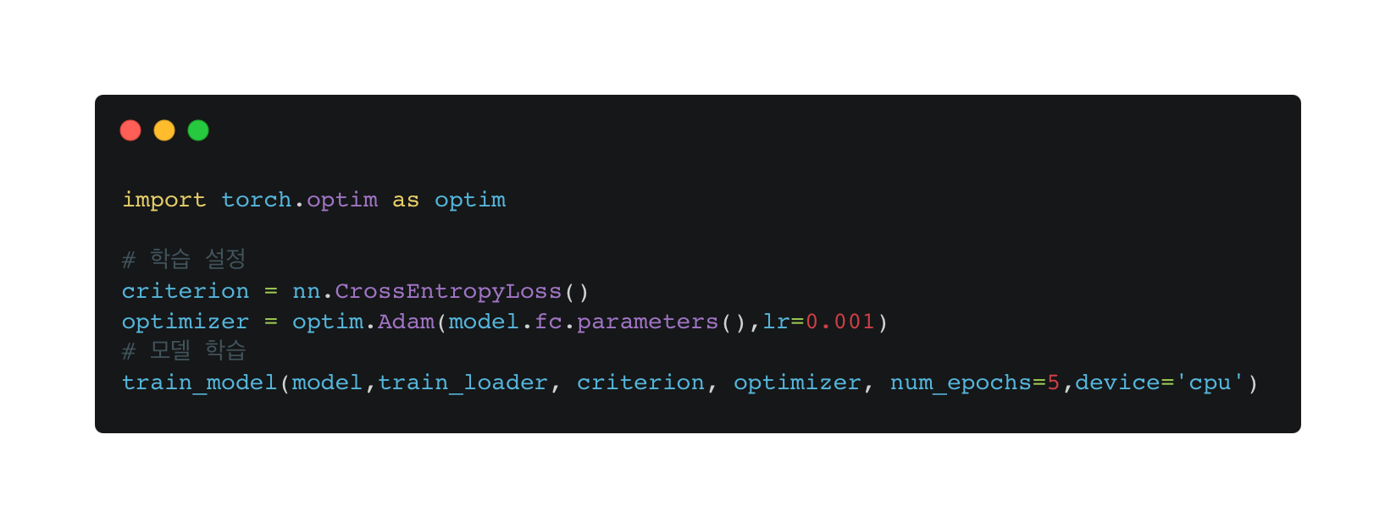
모델 학습

